Slide 1



Jelzőrendszeri tapasztalatok
2025. évre vonatkozóan

Slide 2
A 2025-ben érkezett jelzésekről
Összesen: 2033
Érintett személyek:1994
Túlnyomórészt írásban, elvétve telefonon és személyesen → írásbeli rögzítés
Összehasonlítva a korábbi évek jelzéseihez: növekvő tendencia

Slide 3
Az észlelő és jelzőrendszer tagjainak jelzései

Slide 4

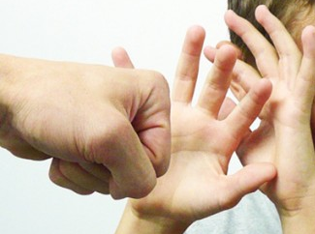
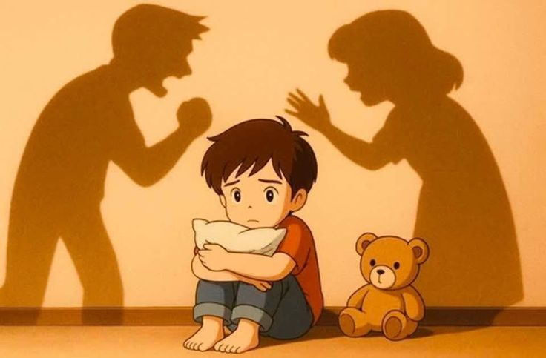
Jelzések csoportosítása az adott problémák mentén
Kiskorúak:
Legtöbb jelzés az igazolatlan hiányzások miatt
Egyebekben nagyon változatos problémák:
Bántalmazás
Családon belüli erőszak
Lakhatási probléma
Elhanyagolás
Bűncselekmények elkövetése
Életviteli és nevelésbeli problémák
Kortársak általi bántalmazás
Nagykorúak:
Önmagát ellátni képtelen személy
Nem megfelelő lakókörülmények

Slide 5

Rendezvényeink 2025-ből
Jelzőrendszeri esetmegbeszélő csoport (anonimizált esetek átbeszélése, a kötelező védőoltásokkal, azok elmaradásával kapcsolatos előadások)
Részvétel a BRFK VIII. Kerületi Rendőrkapitányság és a Patent Egyesület szervezésében működő esetmegbeszélő csoporton
Szakmaközi megbeszélések szervezése egy-egy aktuális probléma kapcsán (Fido, Kesztyűgyár)
A Józsefvárosi Önkormányzat munkatársai részére 5 alkalmas tájékoztató alkalom a gyermekvédelmi jelzőrendszer működéséről
Meghívásra jelzőrendszeri tájékoztató megbeszélésekre került sor.

Slide 6
Pozitívumok, jövőbeli tervek
Előrelépés figyelhető meg az együttműködésben, azonban igény is van a további fejlesztésére
A jelenlévők visszajelzései alapján a jelzőrendszeri tájékoztató megbeszélések, esetmegbeszélő csoport segítség a mindennapi munka során
feladatunk: többször és szélesebb körben
konkrét témák mentén zajló alkalmak az esetek anonim átbeszélése mellett → témajavaslatok
Jelzőrendszeri tagok ismereteinek bővítése, jogszabályi változások megismertetése:
Gyermekvédelmi Kiadvány további terjesztése
képzések, tájékoztató alkalmak szervezése
C É L O K
Segítségnyújtás
Együttgondolkodás
Problémák átbeszélése
Elakadások megoldásának elősegítése
Kötelezettségekre való figyelemfelhívás
Felelősségvállalás

Slide 7

Köszönöm a figyelmet!
Kempf Martina
Józsefvárosi Szociális Szolgáltató és Gyermekjóléti Központ
1081 Budapest, Népszínház u. 22.
Család- és Gyermekjóléti Központ
Hatósági tevékenységhez kapcsolódó feladatok 1089 Budapest, Kőris u. 35.
Telefon: +36 (20) 388-1535
jelzorendszeri.felelos@jszszgyk.hu

